Slide 1
VỆ SINH TRƯỜNG HỌC
BỘ GIÁO DỤC VÀ ĐÀO TẠO
TS.BS Lê Văn Tuấn
Vụ Giáo dục thể chất, Bộ Giáo duc và Đào tạo
ĐT: 0915.218.464
Email: lvtuan@moet.edu.vn
Hà Nội, năm 2022

Slide 2
VỆ SINH TRƯỜNG HỌC
Khái niệm và tầm quan trọng của công tác vệ sinh trường học.
Các yêu cầu về vệ sinh cá nhân và vệ sinh môi trường trong trường học
Đánh giá các điều kiện vệ sinh trường học theo các mẫu quy định tại Phụ lục kèm theo Thông tư liên tịch số 13/2016/BYT-BGDĐT ngày 12/5/2016 quy định về công tác y tế trường học

Slide 3
Khái niệm về công tác vệ sinh trường học
Vệ sinh trường học: Vệ sinh trường học là các điều kiện bảo đảm về môi trường, cơ sở vật chất trường, lớp, trang thiết bị, chế độ vệ sinh dạy học, học tập, tập luyện thể dục, thể thao và chăm sóc sức khỏe trong các trường học
Vệ sinh cá nhân trong trường học: Vệ sinh cá nhân bao gồm vệ sinh thân thể, trang phục, học tập, lao động, nghỉ ngơi, vui chơi, giải trí và rèn luyện thể lực
Vệ sinh môi trường trong trường học: Vệ sinh môi trường bao gồm vệ sinh gia đình, vệ sinh trường học, vệ sinh trong học tập, vệ sinh trong lao động, luyện tập thể dục thể thao phù hợp với lứa tuổi, giới tính... để phòng tránh bệnh tật, tai nạn thương tích thường gặp và nâng cao sức khoẻ cho mỗi cá nhân

Slide 4
Tầm quan trọng của vệ sinh trường học
Phòng, tránh các tác nhân gây bệnh tại trường học và xung quang vào trường học.
Khuôn viên trường, lớp học,.. luôn xanh-sạch-đẹp, đảm bảo hợp vệ sinh.
Trẻ em, HS vui chơi, học tập thoải mái, tích cực → yêu trường → thành tích học tập cao → chất lượng học tập.
Cha mẹ HS yên tâm, đồng hành.
Nhưng quan trọng nhất: góp phần đảm bảo sức khỏe cho các em → nguồn nhân lực tương lai.

Slide 5
Các yêu cầu về vệ sinh cá nhân và vệ sinh môi trường trong trường học
Các yêu cầu về vệ sinh cá nhân: Rửa tay bằng xà phòng, vệ sinh răng miệng, mắt, thân thể, trang phục, ăn uống
Các yêu cầu về vệ sinh môi trường: nước uống, nước sinh hoạt, bếp ăn, phòng học, các phòng chức năng, công trình vệ sinh, cảnh quan, đồ dùng, trang thiết bị dạy học.

Slide 6
RỬA TAY BẰNG XÀ PHÒNG
Thường xuyên rửa tay bằng xà phòng và nước sạch hằng ngày vào các thời điểm: trước khi rửa mặt, trước khi chế biến thực phẩm và chia thức ăn, trước khi cầm vào thức ăn và ăn; sau khi đi tiêu, đi tiểu hoặc sau khi làm vệ sinh cho trẻ; sau khi đi học về, đi làm về, chơi với đồ chơi hoặc con vật nuôi trong nhà…
Quy trình 06 bước (QĐ 3916/QĐ-BYT ngày 28/8/2017):
Bước 1: Làm ướt bàn tay bằng nước sạch. Lấy xà phòng và chà 2 lòng bàn tay vào nhau.
Bước 2: Chà lòng bàn tay này lên mu và kẽ ngoài các ngón tay của bàn tay kia và ngược lại.
Bước 3: Chà 2 lòng bàn tay vào nhau, miết mạnh các kẽ trong ngón tay.
Bước 4: Chà mặt ngoài các ngón tay của bàn tay này vào lòng bàn tay kia
Bước 5: Dùng bàn tay này xoay ngón cái của bàn tay kia và ngược lại.
Bước 6: Xoay các đầu ngón tay của bàn tay này vào lòng bàn tay kia và ngược lại. Rửa sạch tay với vòi nước chảy đến cổ tay và làm khô tay.
Mỗi bước chà 5 lần. Thời gian mỗi lần rửa tay tối thiểu 30 giây.

Slide 7
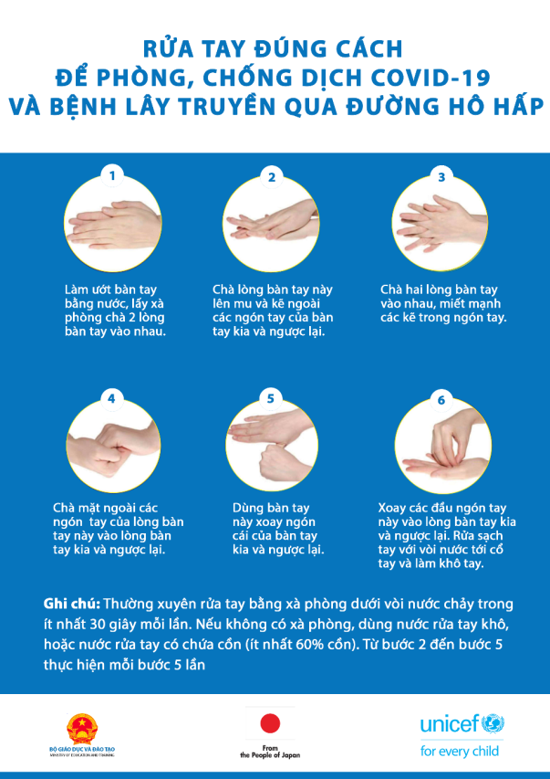

Slide 8
VỆ SINH RĂNG MIỆNG ĐÚNG CÁCH
Vệ sinh răng miệng đúng cách cần lưu ý những vấn đề sau:
  Chải răng đúng cách
    Chọn bàn chải
    Thời điểm và số lần chải rang
    Kỹ thuật chải rang,…
  Sử dụng phương tiện hỗ trợ VS rang miệng
  Khám răng định kỳ

Slide 9
Chải răng đúng cách:
Chọn bàn chải có đầu nhỏ, tròn để có thể vào được tất cả các ngóc ngách trong miệng, lông bàn chải có độ cứng vừa phải.
Thời điểm chải: Không nên chải ngay sau khi ăn, vì sau khi ăn các thực phẩm có tính axit, men răng sẽ yếu, dễ bị mòn đi. Tốt nhất sau ăn 5 phút.
Phương pháp chải răng:
  Chải mặt ngoài: Đặt bàn chải nằm ngang, phần lông bàn chải tạo với mặt ngoài thân răng một góc 45 độ tại vùng cổ răng, ép nhẹ lông bàn chải một phần lên lợi, một phần lên cổ răng để lông bàn chải ép vào rãnh lợi và giữa hai khe răng. Làm động tác rung nhẹ tại chỗ theo chiều trước sau, luôn giữ cho lông bàn chải tiếp xúc với mặt răng và di chuyển dần dần theo hướng từ cổ răng đến mặt nhai. Lặp lại động tác từ 6- 10 lần cho một đoạn 2-3 răng. Sau đó nhích dần bàn chải sang vùng kế tiếp theo thứ tự.
  Chải mặt trong: Mặt trong được chải sau khi chải xong mặt ngoài. Riêng phần mặt trong răng cửa, bàn chải để theo chiều thẳng đứng, lông bàn chải tạo với mặt trong răng cửa một góc 45 độ, ép lông bàn chải và rung nhẹ đồng thời di chuyển từ phía cổ răng về phía rìa cắn.
  Chải mặt nhai: Đặt lông bàn chải thẳng góc với mặt nhai của răng, ép nhẹ lông BC lên mặt nhai, chải theo chiều trước sau. Chải từ từ, lần lượt theo thứ tự tránh bỏ sót
Thời điểm chải răng: ít nhất 2 lần/ngày vào buổi sáng sau khi ăn xong và buổi tối trước khi đi ngủ. Tốt nhất là chải sau mỗi bữa ăn và trước khi đi ngủ. Nên thay bàn chải 3 - 4 tháng/lần.

Slide 10
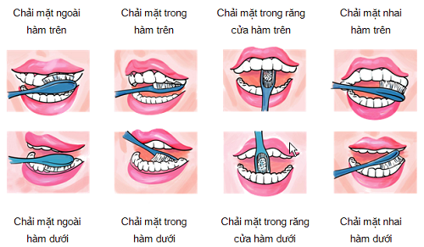

Slide 11
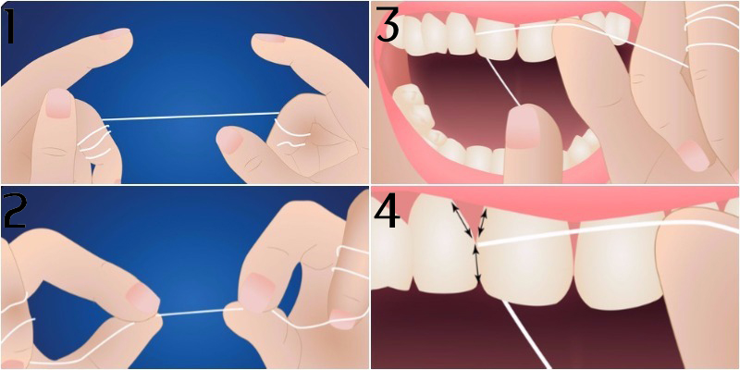

Slide 12
CHĂM SÓC ĐÔI MẮT ĐÚNG CÁCH
Tăng cường hoạt động ngoài trời.
Không nhìn vật ở KC gần, liên tục, quá lâu, quá nhiều.
Kiểm tra, đo thị lực mắt tối thiểu 01 lần/năm.
Riêng trể có tật khúc xạ tối thiểu kiểm tra 6 tháng/lần.
Tư thế khi ngồi đúng.
Đảm bảo đủ ánh sáng trên lớp học và khi ngồi học tại nhà
Ăn uống đầy đủ chất dinh dưỡng
Vệ sinh cá nhân sạch sẽ
Không nên chơi các trò chơi nguy hiểm
Khi có dị vật vào mắt phải đến cơ sở y tế khám ngay.
Không nhỏ bất cứ thuốc gì khi chưa có chỉ định BS mắt.

Slide 13
Các yêu cầu về vệ sinh môi trường trong trường học
Nước uống, nước sinh hoạt,
Bếp ăn,
Phòng học, các phòng chức năng,
Công trình vệ sinh,
Cảnh quan,
Đồ dùng, trang thiết bị dạy học.

Slide 14
Bảo đảm nước uống, nước sinh hoạt
Trường học cung cấp đủ nước uống cho học sinh.
Trường học cung cấp đủ nước sinh hoạt cho học sinh.
Trường học có học sinh nội trú cung cấp đủ nước ăn uống và sinh hoạt, tối thiểu 100 lít cho một học sinh trong 24 giờ.
Các trường học sử dụng nguồn nước từ các cơ sở đủ điều kiện cung cấp nước ăn uống và nước sinh hoạt.
Trường hợp trường học tự cung cấp nguồn nước thì chất lượng phải bảo đảm theo quy định tại TTLT 13.

Slide 15
BẢO ĐẢM ĐIỀU KIỆN AN TOÀN THỰC PHẨM BẾP ĂN
1. Cơ sở vật chất
Đối với các cơ sở giáo dục mầm non:
  Nhà bếp: độc lập với khối phòng chức năng khác; gồm khu sơ chế, khu chế biến, khu nấu ăn, khu chia thức ăn; được thiết kế tổ chức dây chuyền hoạt động một chiều.
  Kho bếp: riêng biệt kho lương thực và kho TP; có lối nhập, xuất hàng thuận tiện, độc lập và phân chia khu vực cho từng loại TP; có thiết bị bảo quản TP; tường, trần, nền nhà khu vực kho không thấm nước, rạn nứt, ẩm mốc.
Đối với trường tiểu học:
  Nhà bếp độc lập với khối phòng học tập và hỗ trợ học tập; dây chuyền hoạt động một chiều, hợp vệ sinh.
  Kho bếp: Như kho bếp của cơ sở giáo dục mầm non.
  Nhà ăn (đối với trường có tổ chức nội trú): trang bị đầy đủ các thiết bị; bảo đảm phục vụ cho học sinh.

Slide 16
Vệ sinh phòng học, các phòng chức năng, công trình vệ sinh, cảnh quan, đồ dùng, trang thiết bị dạy học
Phòng học
Phòng chức năng
Công trình vệ sinh
Cảnh quan
Đồ dùng, trang thiết bị dạy học.
Quy định cho 4 cấp học: MN, TH, THCS, THPT:
(Thông tư số 13/2020/TT-BGDĐT ngày 26/5/2020 của Bộ trưởng Bộ Giáo dục và Đào tạo về việc ban hành quy định tiêu chuẩn cơ sở vật chất các trường mầm non, tiểu học, trung học cơ sở, trung học phổ thông và trường phổ thông có nhiều cấp học và Thông tư liên tịch số 13/2016/TTLT-BYT-BGDĐT ngày 12/5/2016 của Bộ Y tế và Bộ GDĐT quy định về công tác y tế trường học)

Slide 17
ĐÁNH GIÁ
CÁC ĐIỀU KIỆN VỆ SINH TRƯỜNG HỌC
Đánh giá các điều kiện vệ sinh trường học theo các mẫu quy định tại Phụ lục kèm theo Thông tư liên tịch số 13/2016/BYT-BGDĐT ngày 12/5/2016 quy định về công tác y tế trường học

Slide 25
XIN TRÂN TRỌNG CẢM ƠN!

